Slide 1
Gradovi sveta
Gradski turistički centri

Slide 2
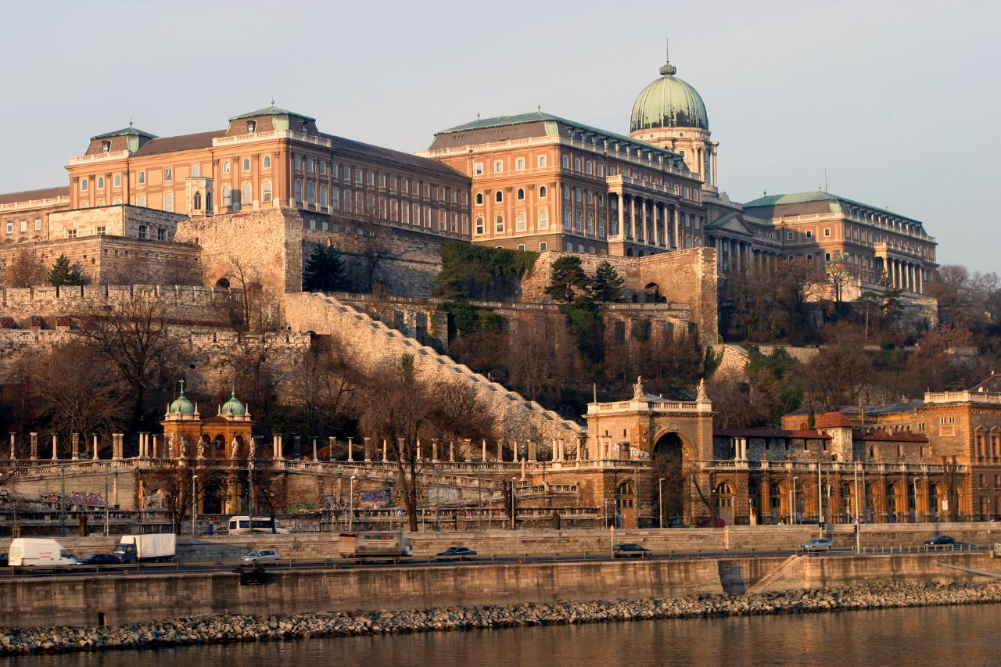
Budimpešta

Slide 3
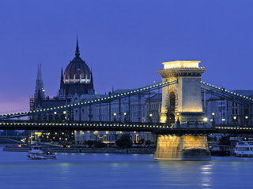
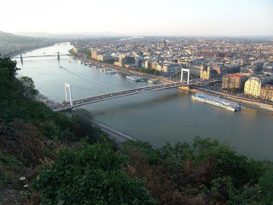
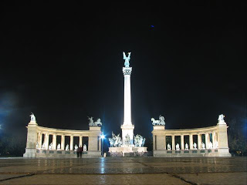
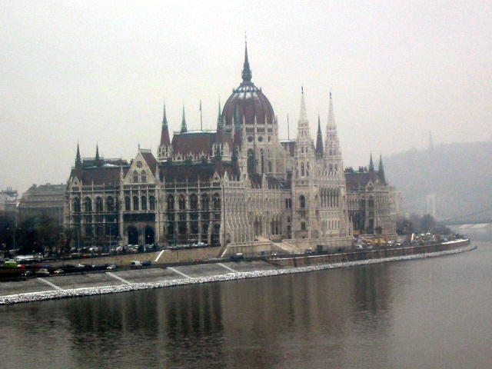
Budimpešta
Naseljeno još u doba Kelta – Ak-ink
Rrimljani podužu naselje Aqvinkum
Dolaskom Mađara počinje da se koristi ime Buda
U srednjem veku pod vladavinom Zigismunda Buda postaje rezidencija mađarskih kraljeva
1541.g. dolaze Turci
Grad se oslobađa od Turaka 1686.g.
Gradnjom lančanog mosta Buda, Obuda i pešta spajaju se 1872.g.
Revolucija 1956.g.

Slide 4
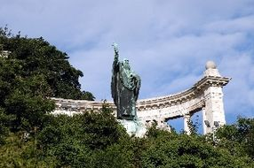
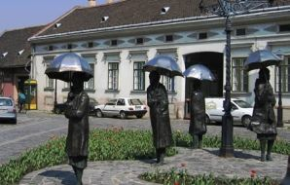
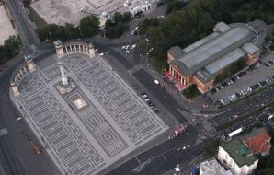
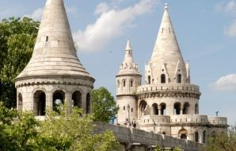
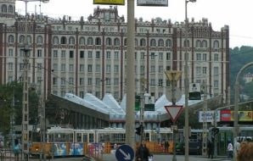

Slide 5
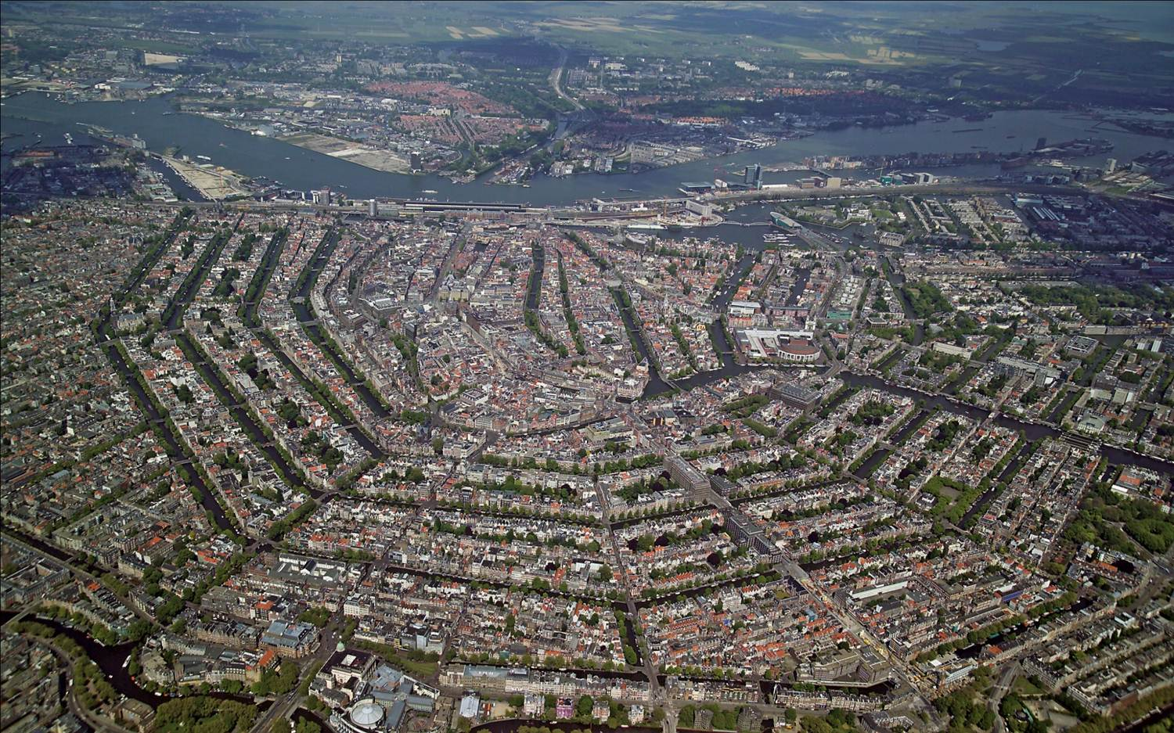
Amsterdam

Slide 6
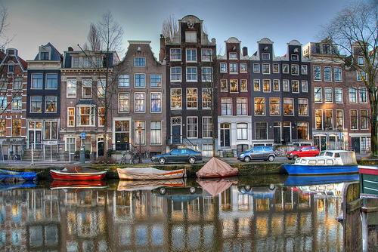

Slide 7
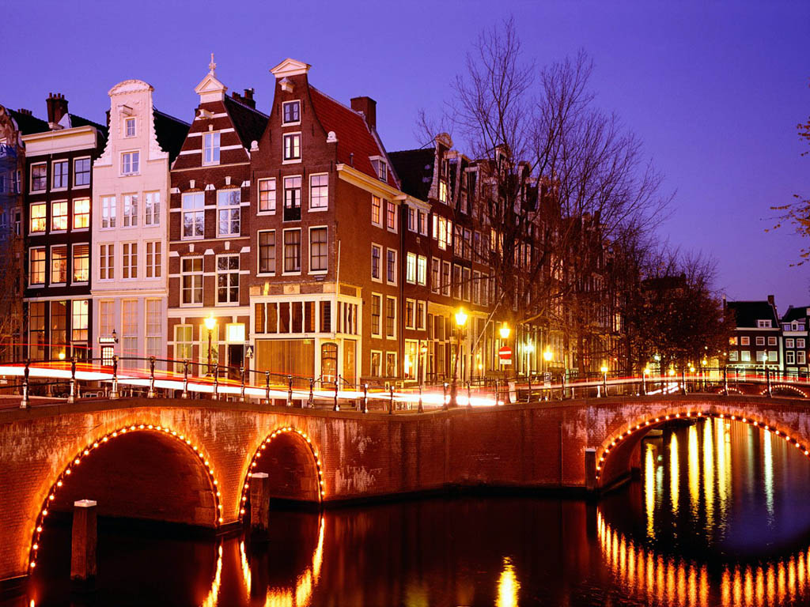

Slide 8
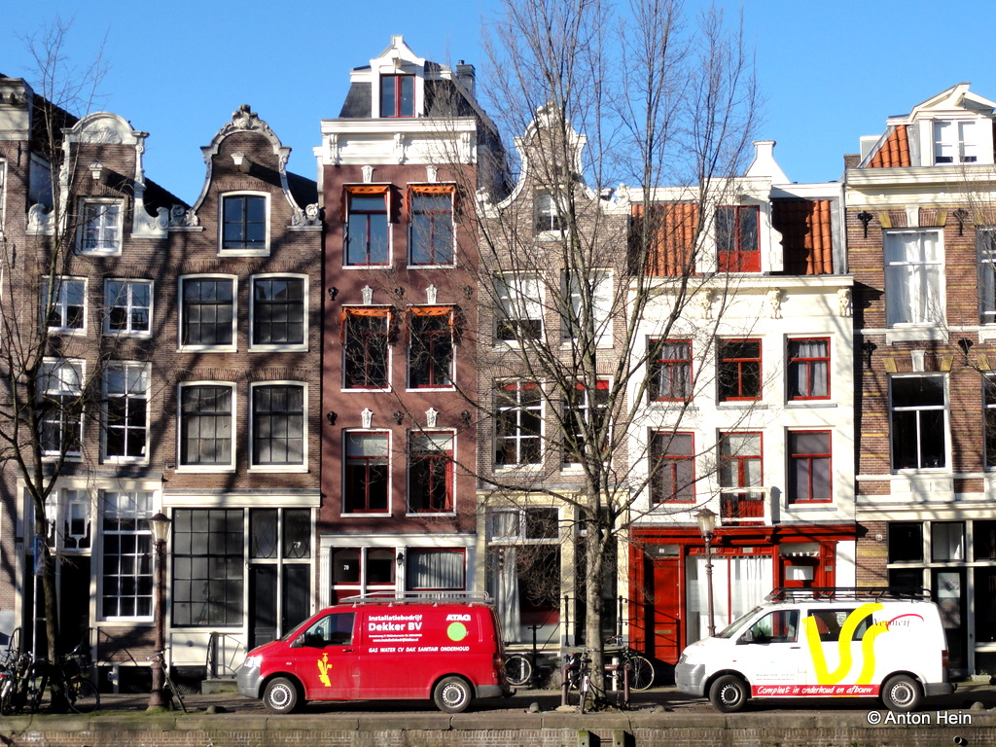
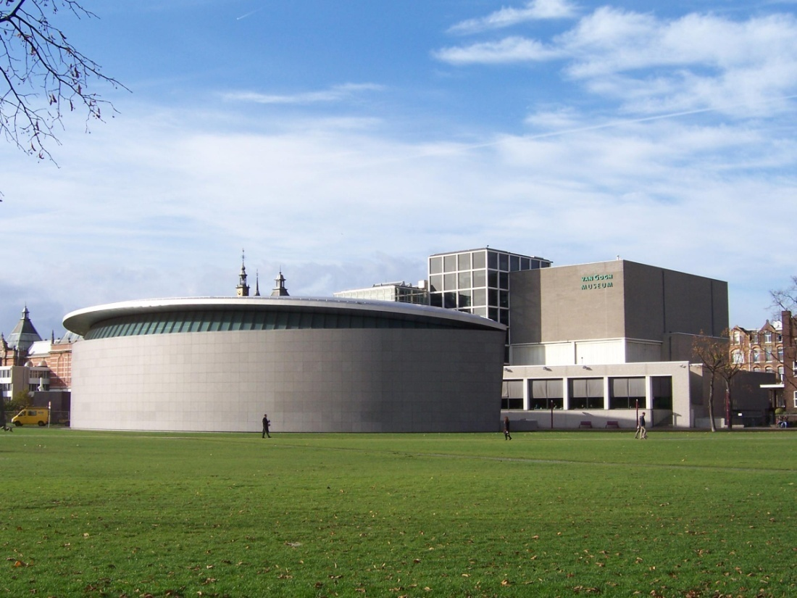
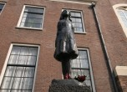
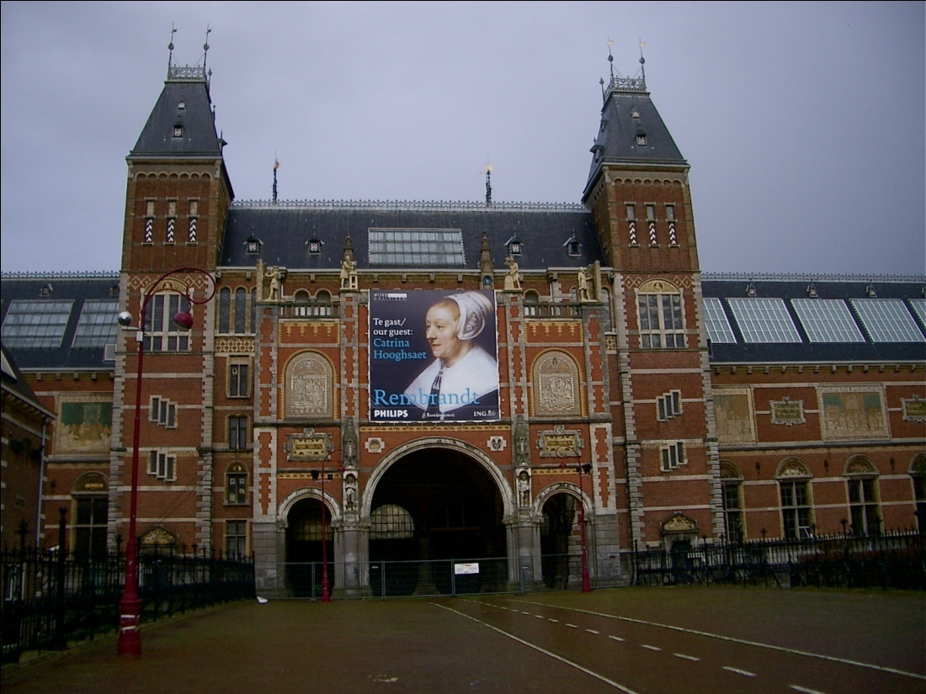

Slide 9
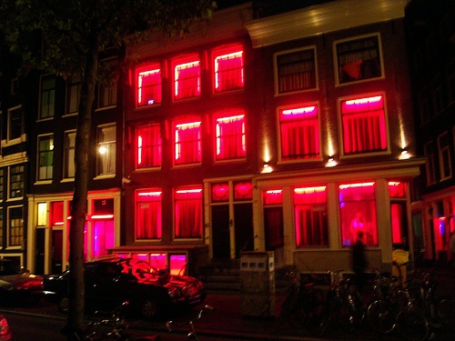

Slide 10
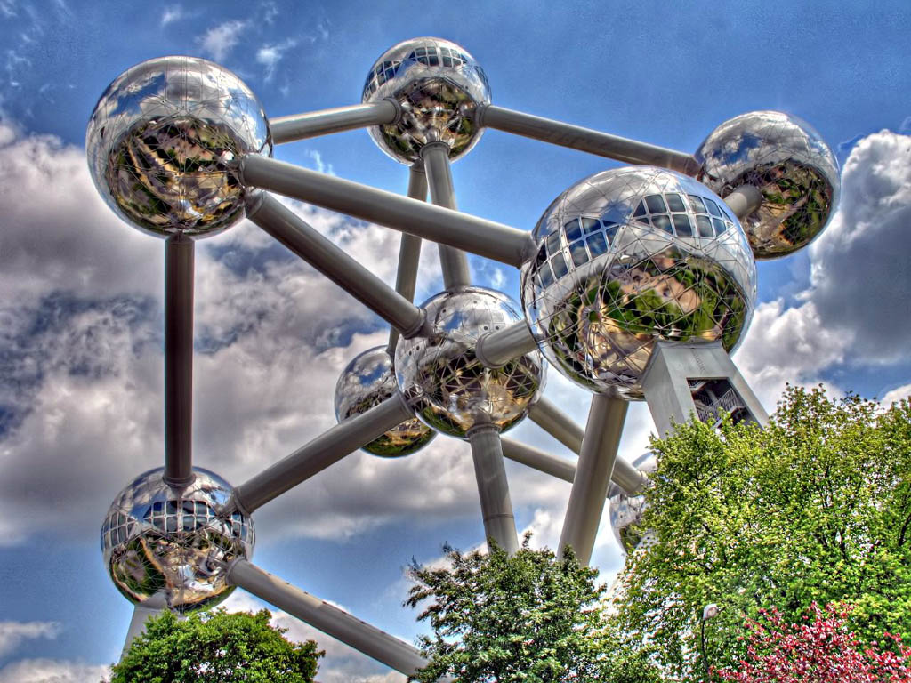
Brisel

Slide 11
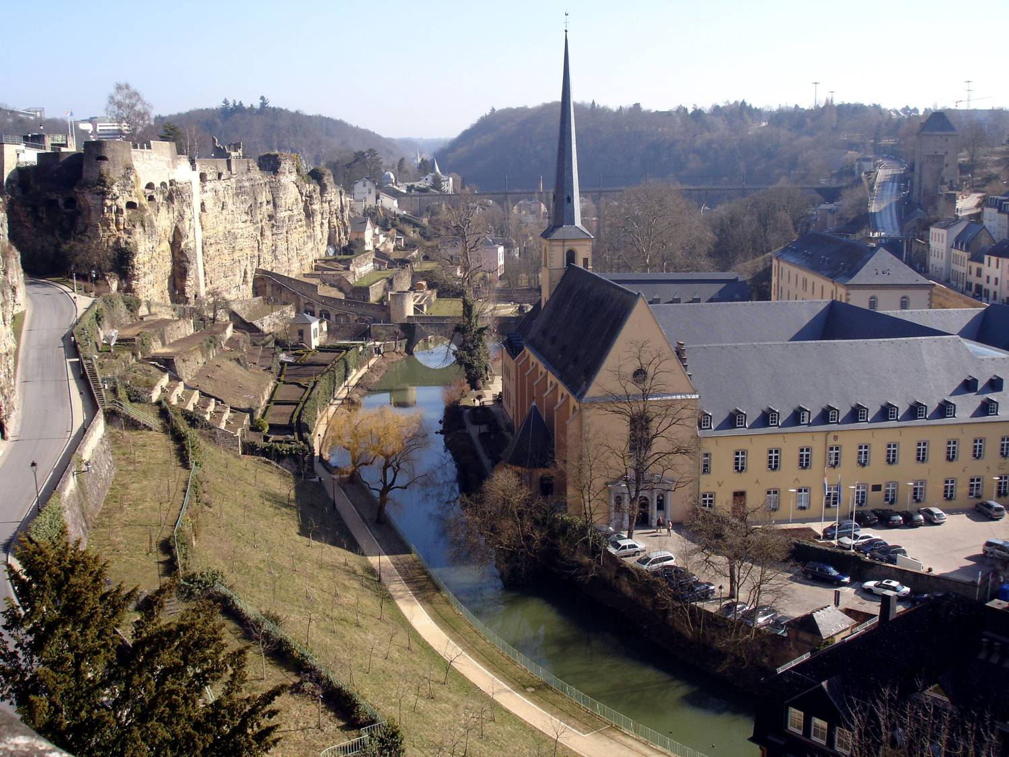
Luksemburg

Slide 12
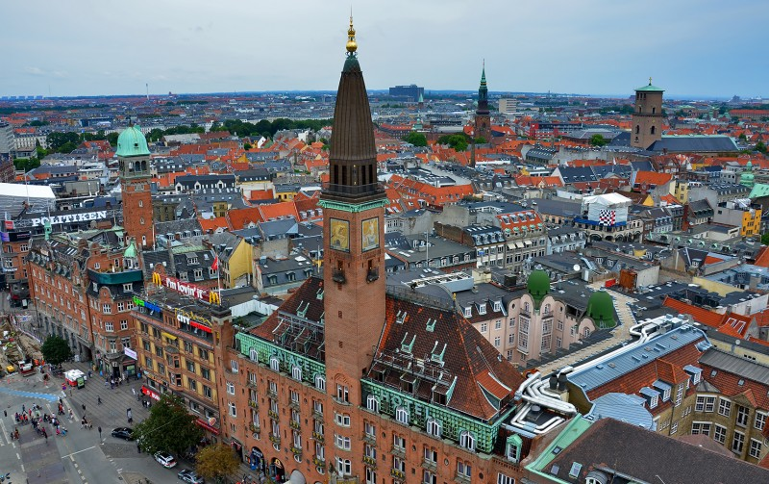
Kopenhagen

Slide 13
